Slide 1
اداره نظارت و ارزیابی فرآورده‌های طبیعی، سنتی و مکمل معاونت غذا و دارو دانشگاه علوم پزشکی وخدمات بهداشتی درمانی ارومیه

Slide 2
مقدمه:
در سال هاي اخیر تعداد عطاري ها در سطح کشور افزایش چشمگیري داشته است. حرفه عطاری در ایران امروز جایگاه ویژه ای دارد و از سویی شهروندان به دلایل متنوعی علاقه روزافزون به استفاده از درمان های طبیعی دارند و برای درمان انواع بیماری ها به عطاری ها مراجعه می کنند.
دانش گیاهان دارویی و طب سنتی که یکی از ابزارهای درمانی آن گیاهان دارویی می باشد، دانشی بسیار گسترده و پیچیده است و نباید صرفا یک نوع کسب و حرفه تلقی شود و افراد بدون آموزش، به ویژه آموزش دانشگاهی نباید به آن ورود کنند.
امروزه با گسترش رشته های مختلف کشاورزی، گیاهان دارویی، داروسازی سنتی و طب سنتی، باید این موضوع چارچوب و قالبی علمی پیدا کند تا سلامت جامعه با مصرف نابه جای گیاهان دارویی به مخاطره نیفتد.

Slide 3
ضوابط فنی و علمی فروشندگان گیاهان دارویی

Slide 4
تعاریف:
عطاری: مکانی است برای نگهداری موقت، عرضه و فروش گیاهان دارویی و مفردات ایرانی
عطار: کسی است که به اصول شناسایی، نگهداری و عرضه مفردات طب ایرانی آگاهی کافی داشته و آموزش‌های لازم را دیده است.
مفردات طب ایرانی : شامل 3 گروه از داروهای طب ایرانی (گیاهان دارویی، معدنیات، اجزاء حیوانی) می‌باشد.

Slide 5
تعاریف:
گیاهان دارویی: گیاهانی که اثرات درمانی برای انسان داشته و فرآوری صنعتی خاصی بر روی آن ها اعمال نشده و مصرف آن ها در مقادیر معمول سمیت ندارد.
جمادات و معدنیات: ترکیباتی معدنی که در مقادیر معمول اثرات درمانی خاصی دارند.
اجزاء حیوانی: برخی از داروها که منشا حیوانی داشته و در مقادیر معمول اثرات مضر برای انسان ندارند.

Slide 6
تعاریف:
داروی گیاهی: دارویی که توسط مراکز مجاز فرآوری شده و به یکی از اشکال معمول دارویی همچون قرص، شربت، کپسول و ... درآمده و دارای شماره سری ساخت و شماره ثبت IRC از وزارت بهداشت، درمان و آموزش پزشکی باشد.
گیاهان دارویی بسته بندی شده: گیاهان دارویی که توسط واحدهای بسته بندی مجاز تولید و دارای شماره پروانه می‎‌باشد.
بالک: گیاهان دارویی بسته بندی نشده که به صورت فله عرضه می‌شوند.

Slide 7
محدوده عملکرد و اقلام قابل عرضه:
عطار صرفا مجاز به فروش گیاهان دارویی سالم و بهداشتی است و حق ویزیت، مشاوره، معاینه، درخواست آزمایش و رادیوگرافی، داروسازی، بسته بندی و ترکیب و اختلاط گیاهان را ندارد.
تبصره: ارائه و فروش عرقیاتی که توسط شرکت‌های مجاز دارای مجوزهای لازم بهداشتی بلامانع است.
عرضه و فروش هرگونه داروی شیمیایی، داروی ترکیبی گیاهی و شیمیایی، داروهای دست ساز، انجام فرمولاسیون و عرضه گیاهان دارویی آلوده ممنوع می باشد.
محل ارائه و فروش داروهای گیاهی که توسط شرکت های مجاز تولید و دارای شماره ثبت دارو و شماره سری ساخت می باشند در داروخانه بوده و عطاری ها مجاز به ارائه این دسته از داروها نمی باشند.

Slide 8
محدوده عملکرد و اقلام قابل عرضه:
صرفا ذکر عناوین عطاری، فروشنده گیاهان دارویی ، فروشگاه گیاهان دارویی در تابلو یا فاکتور مجاز است و استفاده از هر گونه عنوانی در برگیرنده مقطع تحصیلی یا محتوای درمانی یا طبی و یا سایر موارد برای محل عرضه یا فرد عرضه کننده ممنوع است.
تبصره: در واحد صنفی فروش گیاهان دارویی، صرفا جواز کسب و کارت بهداشتی الزامی بوده و نصب یا نمایش هرگونه مدرک تحصیلی، گواهی آموزش، گواهی سپری نمودن دوره های آموزشی مرتبط با گیاهان دارویی یا طب سنتی ممنوع است.

Slide 9
شرایط فیزیکی:
شرایط فیزیکی، نحوه نگهداری، بسته بندی و عرضه گیاهان دارویی در عطاری تابع ضوابط و چک لیست نظارتی اعلام شده از سوی وزارت بهداشت، درمان و آموزش پزشکی و همچنین استانداردهای شغلی مربوطه است.
به دلیل تاثیر منفی نور، حرارت و رطوبت بر روی اغلب
گیاهان دارویی ضروری است نگهداری گیاهان در ظروف شیشه‌ای، دور از تابش مستقیم آفتاب و در محیطی با تهویه مناسب انجام پذیرد.
استفاده از ظروف پلیمری توصیه نمی‌شود.

Slide 10
قانون نظام صنفی کشور

Slide 11
ماده 12: افراد صنفی موظفند قبل از تأسیس هر نوع واحد صنفی یا اشتغال به کسب و حرفه نسبت به اخذ پروانه کسب اقدام کنند.
تبصره 2 ماده 17: افراد صنفی مجاز نیستند برای جلب مشتری درباره محصولات، کالاها یا خدمات، برخلاف واقع تبلیغ کنند :
تابلو های با عنوان داروهای گیاهی ، طب سنتی و ....
ماده 28 بند الف: واحد صنفی در صورت اشتغال به شغل یا مشاغل دیگر در محل کسب، غیر از آن‌چه در پروانه‌کسب قید گردیده یا کمیسیون نظارت مجاز شمرده است، به‌طور موقت از یک‌هفته تاشش‌ماه تعطیل می‌گردد.

Slide 12
قانون مبارزه با قاچاق کالا و ارز

Slide 13
فصل هفتم- مقررات مربوط به دستگاه کاشف و کشف کالا
ماده 36- دستگاههای زیر در حدود وظایف محوله قانونی، کاشف در امر قاچاق محسوب می شوند:
الف- وزارت بهداشت، درمان و آموزش پزشکی
ب - وزارت جهاد کشاورزی
پ - گمرک جمهوری اسلامی ایران در محدوده اماکن گمرکی
ت - سازمان حمایت مصرف کنندگان و توليدکنندگان
ث - سازمان حفاظت محيط زیست
ج- سازمان ميراث فرهنگی، گردشگری و صنایع دستی
چ- بانک مرکزی جمهوری اسلامی ایران
ح- شرکت ملی پخش فرآورد ههای نفتی ایران
خ- شرکت سهامی شيلات ایران
د- شرکت دخانيات ایران

Slide 14
ماده 27 -قاچاق مواد غذایی، آرایشی و بهداشتی، پزشکی و دارویی و مکمل ها
ماده 27ـ هر شخص حقیقی یا حقوقی که اقدام به واردات و صادرات دارو، مکمل ها، ملزومات و تجهیزات پزشکی، مواد و فرآورده های خورا کی، آشامیدنی، آرایشی و بهداشتی بدون انجام تشریفات قانونی نماید به مجازات کالاهای قاچاق به شرح زیر محکوم میشود. این مجازات مانع از پرداخت دیه و خسارتهای وارده نیست:
الف - قاچاق مواد و فرآورده های دارویی فرآورده های زیستی(بیولوژیک )، مکمل ها، ملزومات و تجهیزات پزشکی مشمول مجازات قاچاق کالاهای ممنوع موضوع ماده (22) این قانون می باشد.
ب - در صورتی که کالاهای قاچاق مکشوفه شامل مواد و فرآورده های خوراکی، آشامیدنی، آرایشی و بهداشتی باشد، مرجع رسیدگی کننده مکلف است نسبت به استعلام مجوز مصرف انسانی کالاهای مذکور اقدام و وزارت بهداشت، درمان و آموزش پزشکی موظف است ظرف ده روز به این استعلام پاسخ دهد. هرگاه کالای مکشوفه مذکور موفق به أخذ مجوزهای بهداشتی و درمانی در خصوص مصرف انسانی گردد جرم قاچاق مشمول مجازات مندرج در بند (ب) ماده (18) این قانون خواهد شد و در غیر این صورت کالای مکشوفه، کالای تقلبی، فاسد، تاریخ مصرف گذشته و یا مضر به سلامت مردم شناخته شده و مشمول مجازات قاچاق کالاهای ممنوع می باشد.

Slide 15
ماده 27 -قاچاق مواد غذایی، آرایشی و بهداشتی، پزشکی و دارویی و مکمل ها
تبصره1 -ساخت، حمل، نگهداری، عرضه یا فروش محصولات فوق نیز مشمول مجازات ها و احکام مقرر در این ماده می باشد.
ماده 18 : نگهدار ی، عرضه یا فروش کالا و ارز قاچاق توسط واحدهای صنفی یا صرافی ها تخلف محسوب و مرتکب علاوه بر ضبط کالا و ارز به ترتیب زیر جریمه میشود:
الف ـ مرتبه اول: جریمه نقدی معادل دو برابر ارزش کالا یا بهای ریالی ارز قاچاق
ب ـ مرتبه دوم: جریمه نقدی معادل چهار برابر ارزش کالا یا بهای ریالی ارز قاچاق
ج ـ مرتبه سوم: جریمه نقدی معادل شش برابر ارزش کالا یا بهای ریالی ارز قاچاق و نصب پارچه یا تابلو بر سر در محل کسب به عنوان متخلف صنفی و تعطیل محل کسب به مدت شش ماه

Slide 16
ماده 22 قانون مبارزه با قاچاق کالا و ارز
ماده 22 - هرکس مرتکب قاچاق کالای ممنوع گردد یا کالای ممنوع قاچاق را نگهداری یا حمل نماید یا
بفروشد، علاوه بر ضبط کالا به شرح زیر و مواد (23) و (24) مجازات می شود:
الف - در صورتی که ارزش کالا تا ده میلیون 10۰000۰000 ریال باشد، به جزای نقدی معادل دو تا سه برابر
ارزش کالای ممنوع قاچاق
ب - در صورتی که ارزش کالا از ده میلیون 10۰000۰000 تا یکصد میلیون 100۰000۰000 ریال باشد به جزای
نقدی معادل سه تا پنج برابر ارزش کالای ممنوع قاچاق
پ - در صورتی که ارزش کالا از یکصد میلیون 100۰000۰000 تا یک میلیارد 1۰000۰000۰000 ریال باشد به
بیش از شش ماه تا دو سال حبس و به جزای نقدی معادل پنج تا هفت برابر ارزش کالای ممنوع قاچاق
ت - در صورتی که ارزش کالا بیش از یک میلیارد 1۰000۰000۰000 ریال باشد به دو سال تا پنج سال حبس و
به جزای نقدی معادل هفت تا ده برابر ارزش کالای ممنوع قاچاق
تبصره 2- وجوه حاصل از قاچاق کالای ممنوع، ضبط میشود.
تبصره 3- آلات و ادواتی که جهت ساخت کالای ممنوع به منظور قاچاق یا تسهیل ارتکاب قاچاق کالای
ممنوع مورد استفاده قرار میگیرد، ضبط میشود. مواردی که استفاده کننده مالک نبوده و مالک عامداً آن را
در اختیار مرتکب قرار نداده باشد، مشمول حکم این تبصره نمی باشد.
تبصره 5- محل نگهدار ی کالاهای قاچاق ممنوع که در مالکیت مرتکب باشد، در صورتی که مشمول حکم
مندرج در ماده (24 )این قانون نشود، توقیف و یا پلمب میشود و در صورتی که محکوم علیه ظرف دوماه از
تاریخ صدور حکم قطعی، جریمه نقدی را نپردازد، حسب مورد از محل فروش آن برداشت و مابقی به مالک
مسترد میشود. در هر مرحله از رسیدگی چنانچه متهم وثیقهای معادل حدا کثر جزای نقدی توزیع کند از
محل نگهدار ی رفع توقیف می شود.

Slide 17
‌قانون تعزيرات حكومتي امور بهداشتي و درماني:
‌ماده 1: ايجاد مؤسسات پزشكي غير مجاز توسط اشخاص فاقد صلاحيت از نظر تخصصي جرم بوده و متخلف به مجازاتهاي زير محكوم مي‌گردد: ‌مرتبه اول - تعطيل مؤسسه و ضبط كليه ملزومات مؤسسه به نفع دولت. ‌مرتبه دوم - علاوه بر مجازاتهاي مرتبه اول، جريمه نقدي به ميزان يك ميليون تا ده ميليون ريال و اعلام نام در جرايد. ‌مرتبه سوم - علاوه بر مجازاتهاي مرتبه دوم، زندان از شش ماه تا يك سال. ‌ماده 2: ايجاد مؤسسه پزشكي توسط افراد متخصص بدون پروانه كار جرم بوده و متخلف به مجازاتهاي زير محكوم مي‌گردد: ‌مرتبه اول - تعطيل مؤسسه، توبيخ كتبي و درج در پرونده پزشكي. ‌مرتبه دوم - علاوه بر مجازاتهاي مرتبه اول، جريمه نقدي به ميزان يكصد هزار تا يك ميليون ريال. ‌مرتبه سوم - علاوه بر مجازات‌هاي مرتبه اول، جريمه نقدي به ميزان يك ميليون تا ده ميليون ريال و ضبط اموال مؤسسه به نفع دولت.

Slide 18
قانون مبارزه با مواد مخدر:
ماده ۸ـ هر کس هروئین، مرفین، کوکائین و دیگر مشتقات شیمیایی مرفین و کوکائین و یا لیزرژیک اسید دی ‌اتیل آمید (ال.اس.دی)، متیلن دی اکسی‌ مت ‌آمفتامین (ام.دی.ام.آ. یا آکستاسی)، گاما هیدروکسی بوتیریک اسید (جی.اچ.بی)، فلونیترازپام، آمفتامین، مت آمفتامین (شیشه) و یا دیگر مواد مخدر یا روان‌گردان‌های صنعتی غیرداروئی که فهرست آنها به تصویب مجلس شورای اسلامی می‌رسد را وارد کشور کند و یا مبادرت به ساخت، تولید، توزیع، صدور، ارسال، خرید یا فروش نماید و یا در معرض فروش قرار دهد و یا نگهداری، مخفی یا حمل کند با رعایت تناسب و با توجه به میزان مواد به شرح زیر مجازات خواهدشد. (اصلاحی مصوب ۱۳۸۹/۰۵/۰۹) ۱ـ تا پنج سانتی گرم ،از پانصدهزار ریال تایک میلیون ریال جریمه نقدی و بیست تا پنجاه ضربه شلاق. ۲ ـ بیش از پنج سانتی گرم تا یک گرم، از دو میلیون تا شش میلیون ریال جریمه نقدی وسی تا هفتاد ضربه شلاق. ۳ ـ بیش از یک گرم تا چهار گرم، از هشت میلیون تا بیست میلیون ریال جریمه نقدی و دوتا پنج سال حبس و سی تا هفتاد ضربه شلاق. ۴ ـ بیش از چهار گرم تا پانزده گرم، از بیست میلیون تا چهل میلیون ریال جریمه نقدی و پنج تا هشت سال حبس و سی تا هفتاد و چهار ضربه شلاق. ۵ ـ بیش از پانزده گرم تا سی گرم ، از چهل میلیون تا شصت میلیون ریال جریمه نقدی و ده تا پانزده سال حبس و سی تا هفتاد و چهار ضربه شلاق. ۶ ـ بیش از سی گرم ، اعدام و مصادره اموال ناشی از همان جرم.
تبصره ۱ـ هر گاه محرز شود مرتکب جرم موضوع بند (۶) این ماده برای بار اول مرتکب این جرم شده و موفق به توزیع یا فروش آن هم نشده در صورتی که میزان مواد بیش از یکصد گرم نباشد با جمع شروط مذکور یا عدم احراز قصد توزیع یا فروش در داخل کشوربا توجه به کیفیت و مسیر حمل، دادگاه به حبس ابد و مصادره اموال ناشی از همان جرم، حکم خواهد داد.
تبصره ۲ـ در کلیه موارد فوق چنانچه متهم از کارکنان دولت یا شرکتهای دولتی وشرکتها و یا موسسات وابسته به دولت باشد، علاوه بر مجازاتهای مذکور در این ماده به انفصال دایم از خدمات دولتی نیز محکوم خواهد شد.

Slide 19
قانون تشديد مجازات مرتكبين ارتشاء اختلاس و كلاهبرداري
ماده 1 -هركس از راه حيله و تقلب مردم را به وجود شركتها يا تجارتخانه‌ها يا كارخانه‌ها يا موسسات موهوم يا به داشتن اموال و اختيارات واهي‌فريب دهد يا به امور غير واقع اميدوار نمايد يا از حوادث و پيشامدهاي غير واقع بترساند و يا اسم و يا عنوان مجعول اختيار كند و به يكي از وسايل‌مذكور و يا وسايل تقلبي ديگر وجوه و يا اموال يا اسناد يا حوالجات يا قبوض يا مفاصاحساب و امثال آنها تحصيل كرده و از اين راه مال ديگري را ببرد،‌كلاهبردار محسوب و علاوه بر رد مال به صاحبش، به حبس از يك تا هفت سال و پرداخت جزاي نقدي معادل مالي كه اخذ كرده است محكوم‌مي‌شود. ‌در صورتي كه شخص مرتكب بر خلاف واقع عنوان يا سمت ماموريت از طرف سازمانها يا مؤسسات دولتي يا وابسته به دولت يا شركتهاي دولتي يا‌شهرداريها يا نهادهاي انقلابي و بطور كلي قواي سه گانه و همچنين نيروهاي مسلح و نهادها و مؤسسات مأمور به خدمت عمومي اتخاذ كرده يا اينكه‌جرم با استفاده از تبليغ عامه از طريق وسايل ارتباط جمعي از قبيل راديو، تلويزيون، روزنامه و مجله يا نطق در مجامع و يا انتشار آگهي چاپي يا خطي‌صورت گرفته باشد يا مرتكب از كاركنان دولت يا مؤسسات و سازمانهاي دولتي يا وابسته به دولت يا شهرداريها يا نهادهاي انقلابي و يا بطور كلي از‌قواي سه گانه و همچنين نيروهاي مسلح و مأمورين به خدمت عمومي باشد، علاوه بر رد اصل مال به صاحبش، از دو تا ده سال و انفصال ابد از خدمات‌دولتي و پرداخت جزاي نقدي معادل مالي كه اخذ كرده است محكوم مي‌شود.

Slide 20
نگاه اجمالی بر قانون مربوط به مقررات امور پزشکی و دارویی مصوب 1334

Slide 21
ماده ٣ اصلاحی ١٣٧٩/١٢/١٠ : هرکس بدون داشتن پروانه رسمی بر امور پزشکی ، داروسازی، دندانپزشکی ، آزمایشگاهی ، فیزیوتراپی، مامایی و سایر رشته هایی که به تشخیص وزارت بهداشت ، درمان و آموزش پزشکی جزو حرف پزشکی و پروانه دار محسوب می شوند اشتغال ورزد یا بدون اخذ پروانه از وزارت مذکور اقدام به تاسیس یکی از موسسات پزشکی مصرح در ماده 1نماید یا پروانه خود را به دیگری واگذار نماید یا پروانه دیگری را مورد استفاده قرار دهد. بلافاصله محل کار او توسط وزارت بهداشت ، درمان و آموزش پزشکی تعطیل و به پرداخت جریمه نقدی از پنج میلیون تا پنجاه میلیون ریال محکوم خواهد شد ودر صورت تکرار به جریمه تا صدمیلیون ریال یا دو برابر قیمت داروهای مکشوفه (هر کدام که بیشتر باشد) محکوم خواهد شد .
تبصره ١ اصلاحی ١٣٧٩/١٢/١٠: واردات و صادرات و خرید و فروش دارو بدون اخذ مجوز از وزارت بهداشت ، درمان و آموزش پزشکی جرم محسوب شده و مرتکب به مجازات مقرر در ماده 3 محکوم و داروهای مکشوفه به نفع دولت ضبط و دراختیار وزارت بهداشت ، درمان و آموزش پزشکی به منظور تعیین تکلیف ( از نظر قابل مصرف و غیر قابل مصرف بودن) قرار خواهد گرفت.
منع قانونی عرضه داروهای گیاهی در عطاری

Slide 22
ماده ١٨ -اشخاصی که در تهیه مواد دارویی به هر کیفیتی مرتکب تقلب شوند از قبیل آنکه جنسی را به جای جنس دیگر قلمداد نمایند و یا آن را با مواد خارجی مخلوط سازند و ھمچنین با علم به فساد و تقلبی بودن آن مواد برای فروش آماده و یا عرضه بدارند و یا به فروش برسانند و یا دارویی را به جای داروی دیگر بدهند به مجازاتهای ذیل محکوم خواهند شد.
الف – در صورتی که استعمال مواد دارویی منحصرا" علت فوت باشد مجازات تهیه کننده اعدام است و در صورتی که یکی از علل فوت باشد مجازات تهیه کننده حبس دائم خواهد بود.
ب - در صورتی که مواد مذکور منتهی به مرض دائم و یا فقدان و یا نقص یکی از حواس و یا اعضاء مصرف کننده گردد مجازات تهیه کننده حبس دائم خواهد بود.
ج- هرگاه استعمال مواد مزبور منتهی به صدمه ای گردد که معالجه آن کمتر از یک ماه باشد مجازات تهیه کننده یک سال تا سه سال حبس تادیبی و هرگاه مدت معالجه بیشتر از یک ماه باشد دو سال تا ده سال حبس مجرد خواھد بود.
د- هرگاه مصرف مواد مزبور منتهی به صدمه ای نگردد مجازات تهیه کننده یک سال تا سه سال حبس تادیبی خواهد بود.
تبصره – در مورد بندهای (الف ، ب ، ج و د) هر یک از آماده کننده و عرضه دارنده و فروشنده به مجازات معادل همان جرم محکوم خواهد شد.
ھ - هرگاه داروی تقلبی آماده و عرضه شده ویا به فروش رسیده ولی مصرف نشده باشد مجازات هر یک از تهیه کننده وعرضه دارنده و فروشنده از ۶ ماه تا دو سال حبس تادیبی خواهد بود.
و- هر کس داروی فاسد یا دارویی که مدت استعمال ان گذشته و یا دارویی را به جای داروی دیگر به فروش برساند و این عمل موجب بازماندن مصرف کننده از استعمال داروی اصلی باشد و در نتیجه معالجه نشدن منتهی به فوت گردد مجازات فروشنده حبس مجرد از دو سال تا ده سال و در صورتیکه منتهی به فوت نگردد ولی منجر به مرض دائم یا فقدان و یا نقص یکی از حواس و یا اعضاء مصرف کننده گردد مجازات فروشنده یک سال تا سه سال حبس تادیبی خواھد بود.
ز- در صورتی که داروی تقلبی «سرم » یا « واکسن » یا « آنتی بیوتیک» و یا مواد غذایی مخصوص کودکان باشد مرتکب به حداکثر مجازاتهای فوق محکوم خواهدشد.

Slide 23
ج- در موارد فوق مرتکبین علاوه بر کیفرهای مذکور به جریمه نقدی از پنج هزار ریال تا یکصد وپنجاه هزار ریال و همچنین پرداخت کلیه خسارات و ارده به مدعی خصوصی و محرومیت از اشتغال به کسب مواد دارویی محکوم خواهند شد .
تبصره ١ -تهیه کننده کسی است که خود تهیه و یا به دستور او داروی تقلبی ساخته می شود و مقصود از فروشنده متصدی مسئول است.
تبصره ٢ -کلیه کالاهای تقلبی پس از صدور حکم قطعی معدوم و کارگاه ها و ابزار و اسباب و آلات تهیه مواد مزبور به نفع دولت ضبط خواھد شد.
تبصره ٣ -تحقیقات متهمین مزبور به فوریت و محاکمه آنها خارج از نوبت به عمل می آید و بازپرس در صورت کشف داروی تقلبی مکلف است قرار توقیف متهم را صادر نماید و در مورد متهمین مشمول بندهای (الف و ب) متهم تا خاتمه بازپرسی در توقیف باقی خواهد ماند حق اعتراض متهم به قرار توقیف خود طبق مقررات قانون آیین دادرسی کیفری محفوظ می باشد.
تبصره ۴ -هر یک از مامورین دولتی و یا شهرداری و یا کسانی که بر حسب وظیفه متصدی مراقبت در مواد دارویی هستند در صورتی که از انجام وظیفه خودداری نمایند و یا سهل انگاری در انجام وظیفه نمایند به انفصال موقت از یک ماه تا شش ماه از خدمت محکوم خواهند شد در صورتی که ثابت شود اشخاص فوق گزارشی به قصد اضرار بدهند که منتهی به بازداشت اشخاص شود در صورت برائت متهم و اثبات قصد اضرار علاوه بر جبران خسارات وارده به مدعی خصوصی به مجازات یک تا سه سال حبس تادیبی محکوم خواهند شد.
تبصره ۵ -در صورتی که دادگاه موجباتی برای تخفیف مجازات ملاحظه نموده در مورد مجازاتهای جنایی یک درجه و در سایر موارد فقط تا نصف مجازات می تواند تخفیف دهد .
تبصره ۶ - کلیه جرایم مندرجه در فوق از جرایم عمومی محسوب و بدون شکایت مدعی خصوصی قابل تعقیب خواهد بود.

Slide 24
؟

Slide 25
حوزه فرآورده های طبیعی، سنتی، مکمل و شیرخشک های متابولیک معاونت غذا و دارو دانشگاه علوم پزشکی و خدمات بهداشتی درمانی ارومیه

Slide 26
کارشناسان وزارت بهداشت و غذا و دارو در سه زمینه بر فعالیت عطاری‌ها نظارت می‌کنند: - وضعیت بهداشتی - دخالت در امر درمان - فرآورده‌های عرضه شده

Slide 27
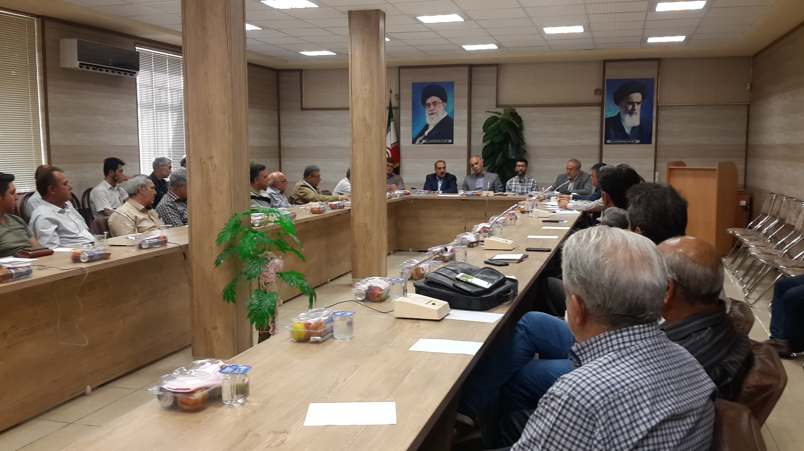
در تاریخ 97/05/14جلسه ای با حضورمعاونت غذا و دارو، صنعت و معدن و تجارت، شورای هماهنگی، مجمع امور صنفی و جمعی از عطاران تشکیل شد...

Slide 28
آموزش فردی عطاران
عطاری ها مجاز به عرضه هیچ نوع شکل دارویی شیمیایی و گیاهی (قرص، کپسول، شربت، قطره و ...) نیستند.
پودر کردن اندام های گیاهی و اختلاط آن ها ممنوع می باشد.
بسته بندی و تجویز گیاهان یا پودرهای آن ممنوع می باشد.
عرضه و فروش هرگونه داروی شیمیایی، داروی ترکیبی گیاهی و شیمیایی، داروهای دست ساز، داروهای فاقد برچسب، داروهای تولید شده در مراکز غیرمجاز، انجام فرمولاسیون، عرضه گیاهان دارویی آلوده و یا تاریخ گذشته، ویزیت و معاینه ممنوع می باشد.

Slide 29
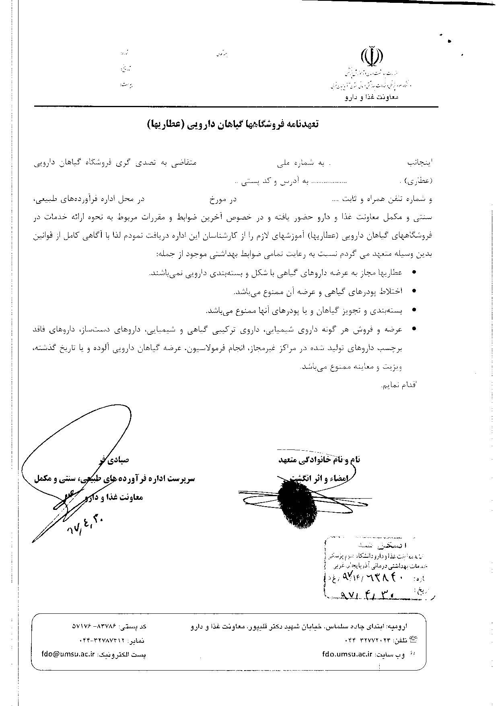
اخذ تعهد از عطاران پیش از دریافت و تمدید جواز کسب

Slide 30
برنامه ریزی بازدید های مشترک از عطاری ها و تکمیل چک لیست

Slide 33
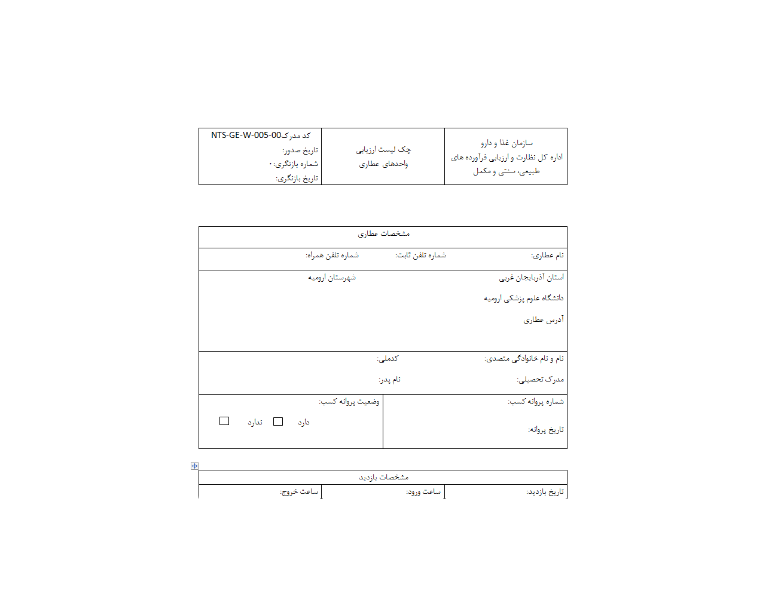
چک لیست بازدید از عطاری ها

Slide 34
آیا افراد فاقد صلاحیت علمی و فنی در امور پزشکی و دارویی دخالت می کنند؟
آیا فرآورده های قاچاق در عطاری نگهداری شده و به فروش می رسد؟
آیا فرآورده های غیرمجاز در عطاری نگهداری شده و به فروش می رسد؟
آیا فرآورده های دست ساز تقلبی به منظور درمان بیماری ها عرضه می شود؟
آیا فرآورده های مخدر به منظور درمان بیماری ها عرضه می شود؟
آیا فرآورده های روان گردان به منظور درمان بیماری ها عرضه می شود؟
آیا فرآورده های تاریخ گذشته و یا با تاریخ مخدوش در عطاری ها وجود دارد؟
آیا گیاهان دارویی بسته بندی شده در عطاری ها دارای پروانه ساخت معتبر از سازمان غذا و دارو است؟
آیا محیط عطاری منظم و تمیز است؟
آیا تمهیدات لازم و کافی برای کنترل حشرات و جوندگان( در صورت وجود آفات) انجام شده است؟
آیا بسته بندی گیاهان دارویی توسط واحدهای عطاری و صرفا به هنگام عرضه به مشتری به شرطی که اصول بهداشتی را رعایت نماید و از بسته بندی های شفاف با قابلیت رویت محتویات بسته بندی استفاده شده باشد صورت می گیرد؟

Slide 35
آیا عرضه عرقیات گیاهی بسته بندی شده فاقد پروانه ساخت معتبر وجود دارد؟
آیا عرضه عرقیات گیاهی بسته بندی شده دارای پروانه ساخت معتبر صورت می گیرد؟
آیا تولید و بسته بندی اسانس ها و روغن های طبیعی و عصاره های گیاهی در عطاری صورت می گیرد؟
آیا هرگونه تبلیغات غیرقانونی و فریبنده نظیر درمان چاقی، لاغری، ترک اعتیاد، ناباروری، مشکلات جنسی، ریزش مو، بیماری های پوستی و... در واحدهای عطاری وجود دارد؟
آیا شکل ظاهری گیاهان دارویی در عطاری با نام آن ها مطابقت دارند؟
آیا متصدی عطاری همکاری لازم با بازرسین دارد؟
آیا گیاهان سمی زیر در عطاری به طور معمول عرضه می شود؟ -گیاهانی نظیر: تاتوره، بذرالبنج، عنبالثعلب، بیش، خریق، آزارقی و...

Slide 36
قیمت واحد | تعداد | مورد مصرف | ایرانی/ خارجی | قاچاق/غیرمجاز/تقلبی | مکمل/فرآورده های طبیعی/داروی سنتی و... | نام | ردیف
 |  |  |  |  |  |  | 1
 |  |  |  |  |  |  | 2
 |  |  |  |  |  |  | 3
 |  |  |  |  |  |  | 4
 |  |  |  |  |  |  | 5
 |  |  |  |  |  |  | 6
 |  |  |  |  |  |  | 7
 |  |  |  |  |  |  | 8
 |  |  |  |  |  |  | 9
 |  |  |  |  |  |  | 10
 |  |  |  |  |  |  | 11
 |  |  |  |  |  |  | 12
 |  |  |  |  |  |  | 13
 |  |  |  |  |  |  | 14
 |  |  |  |  |  |  | 15

Slide 37
فرآورده های کشف شده بر طبق قوانین وزارت بهداشت، فاقد پروانه و خارج از شبکه رسمی واردات، توزیع، خرید و فروش و قابلیت مصرف انسانی، حیوانی و صنعتی نداشته و براساس آیین نامه مربوطه به داروهای کشف شده ضبطی و قاچاق باید معدوم شوند و تا اعلام نظر و صدور رای از سوی مراجع غذایی به معاونت غذا و دارو ............. انتقال داده شدند.
گزارش ارزیابی انجام شده در ..... نسخه تنظیم و ارائه شد. ارزیابی در ساعت ......... با رعایت موازین شرعی، قانونی، اخلاقی، علمی و بدون بروز مشکل خاصی و بدون ضرر جانی و مالی به پایان رسید.
نام و نام خانوادگی و امضاء بازرسین غذا و دارو: 2-
نام و نام خانوادگی و امضاء بازرسین اتاق اصناف: 2-
نام و نام خانوادگی و امضاء بازرسین تعزیرات و مأمور نیروی انتظامی: 2-
نام و نام خانوادگی، امضاء و اثر انگشت و مهر متصدی عطاری: 2-
اینجانب............................... متصدی/فروشنده عطاری .................... در خصوص فرآورده های قاچاق/ غیرمجاز/ دست ساز و تقلبی/ مخدر/ روانگردان/ تاریخ گذشته کشف شده پیوستی هیچ گونه ادعایی ندارم و معاونت غذا و دارو مختار است به نحو مقتضی نسبت به معدوم نمودن آن ها ( پس از صدور رأی از سوی مراجع قضایی) اقدام نماید. لازم به ذکر است در طول بازرسی هیچ گونه ضرر جانی و مالی متوجه عطاری نشده و در خصوص وجه نقد، اوراق بهادار و سایر مسایل مربوط به عطاری مشکلی پیش نیامده است و اینجانب در این خصوص هیچ گونه ادعایی ندارم. امضاء

Slide 38
مراحل برخورد با عطار خاطی
تکمیل چک لیست و تهیه صورت جلسه شفاف و دقیق از بازرسی انجام شده.
تنظیم و تهیه شکوائیه و ارسال به دادستانی
پیگیری شکایت
تهیه فهرست کامل از اقلام مکشوفه غیرمجاز در عطاری

Slide 39
با سلام و احترام
به پیوست تصویر صورت جلسه گزارش بازدید مورخ ….. بازرسان این معاونت در معیت …..از محل عطاری …..متعلق به جناب آقای/خانم ......... به شماره ملی .............. نام پدر ....... و به آدرس ......... و شماره همراه .........که اقدام به خرید، نگهداری و فروش اقلام دارویی غیرمجاز/ تاریخ گذشته/قاچاق/دست ساز/تقلبی نموده است، ارسال می گردد. با عنایت بر اینکه تخلف مرتبط با دخالت در امور پزشکی و دارویی بوده و مضافا اینکه کلیه اقلام مکشوفه به لحاظ عدم دارا بودن پروانه ساخت معتبر و یا گواهی بهداشتی فاقد مجوز مصرف انسانی، حیوانی و صنعتی هستند و مورد تأیید این معاونت نمی باشند ( مشخصات اقلام به پیوست شکوائیه می باشد)، به مخاطره انداختن سلامت جامعه توسط فرد مذکور محرز می باشد. لذا از آن مقام محترم قضایی تقاضای رسیدگی و صدور دستور مقتضی بر اساس تبصره 1 ماده 3 و ماده 18 قانون مربوطه به امور پزشکی و دارویی مصوب 1334 و نیز اطلاع این معاونت از نتیجه را دارد.
ضمنا آقا/خانم .......نماینده حقوقی معاونت غذا و دارو به حضور معرفی می گردد.

Slide 40
با تشکر از توجه شما
؟
Naturalproducts.fda@gmail.com
Instagram: @Naturalproducts.fda

